Slide 1
Педагогические технологии:
-ЭОР/ИКТ
Конспект совместной деятельности с детьми младшего дошкольного возраста
Тема: «Изучаем человека: органы чувств»
Составитель воспитатель
ГБДОУ детский сад №100
Калининского района
Санкт-Петербурга
Храпова П.И.

Slide 2
Задачи:
1. Формирование представления детей о человеке, животных. Учить узнавать называть органы чувств, закреплять представления об их роли в организме и способах их сохранения и укрепления. 2. Учить различать запахи и вкусы. 3. Закрепить основные цвета (синий, красный, жёлтый, зелёный). 4. Закрепить понятие «много», «один». 5. Развивать речь, внимание, память. 6. Воспитывать доброжелательное отношение друг к другу, учить культуре поведения. Материал:
цветы из бумаги (красные, синие, жёлтые, зелёные), корзинка, бабочка на тонкой проволочке ( гибкая), баночки темные с луком, мандарином, картинка «Недорисованный портрет», «Чудесный мешочек» с музыкальными инструментами. Предварительная работа:
Рассматривание иллюстраций с изображением органов чувств у человека, животных, дидактические игры «Сложи картинки», чтение стихов по органы чувств.

Slide 3
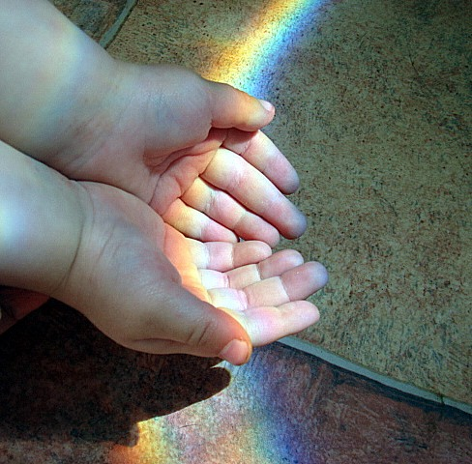
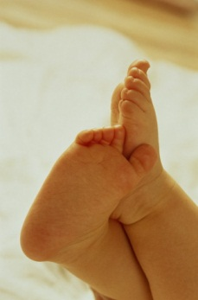
Ход:
Воспитатель приглашает детей на ковер и предлагает поиграть в игру-приветствие «Здравствуйте» Здравствуйте, ладошки! Хлоп, хлоп, хлоп! Здравствуйте, ножки! Топ, топ, топ! Здравствуйте, щёчки! Плюх, плюх, плюх! Пухленькие щёчки! Плюх, плюх, плюх! Здравствуйте, губки! Чмок, чмок, чмок! Здравствуйте, зубки! Щёлк, щёлк, щёлк! Здравствуй, мой носик! Бип, бип, бип!

Slide 4
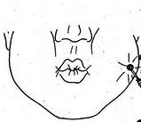
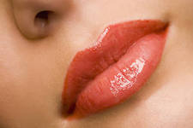
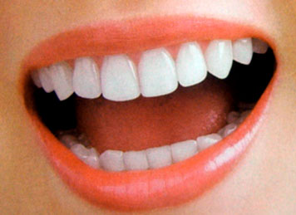
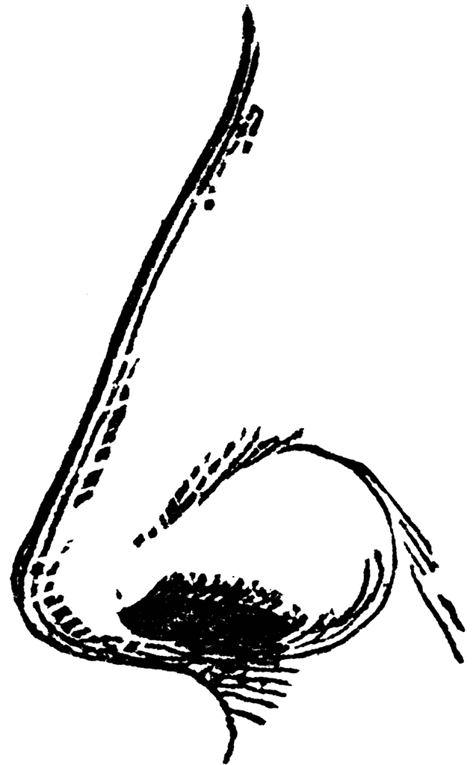

Slide 5
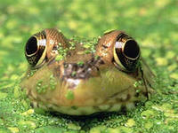
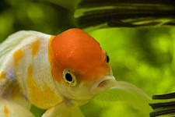
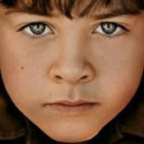
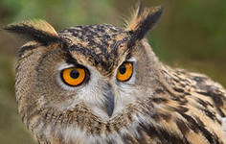
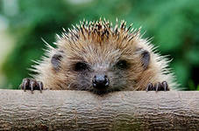
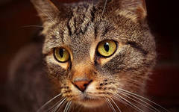
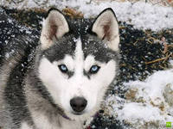
У кого есть глаза ? Где у вас глаза, покажите? Сколько их? Зачем нам нужны глаза?

Slide 6
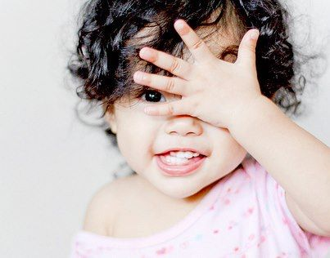
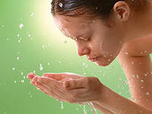
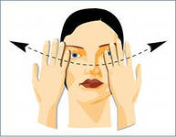
Глазки нужно беречь, чтобы не болели. А как надо их беречь? (мыть, не трогать грязными руками и пр).

Slide 7
Воспитатель предлагает сделать гимнастику для глаз, а помогать будет детям бабочка: дети следят за перемещением бабочки влево, вправо, вверх, вниз, близко, далеко.

Slide 8
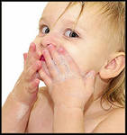
Очень важен каждый нос, если он к лицу прирос. Покажите свой носик? Для чего нужен нос? (дышать)

Slide 9
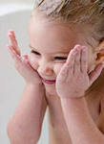
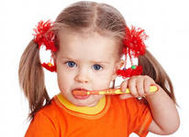
Покажите свой рот, скажите «А», постучите зубками. Для чего нам нужен рот? (ответы детей) А зубки нам зачем? Как за ними надо ухаживать? (ответы детей)

Slide 10
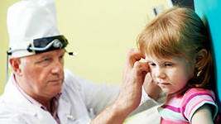
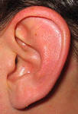
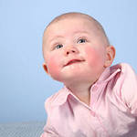
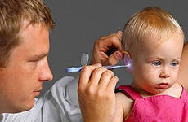
. Ушки у зверей на макушке, а у вас где? Зачем нам нужны ушки? (ответы детей) А как надо беречь ушки? (ответы детей)

Slide 11
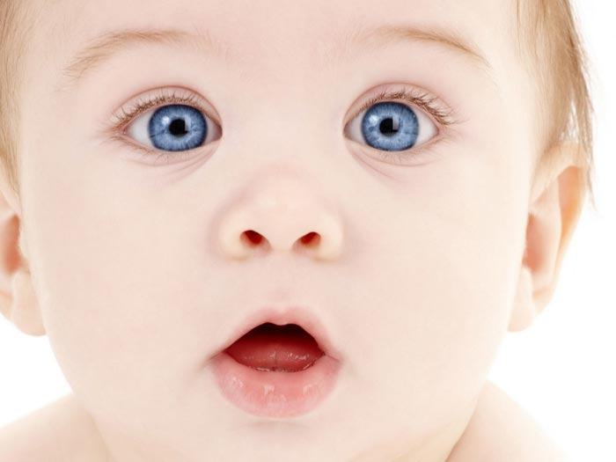
Работа с портретом.

Slide 12
